Slide 1
黒崎時安氏の人生を通して当時の社会について考えよう

Slide 2
ろう高齢者について
ろう高齢者のイメージは？
ろう高齢者と会ったこと、話したことある？

Slide 3
黒崎時安氏年譜
1929年（昭和４年） 大阪で生まれる
1939年（昭和１４年）10歳 大阪市立聾学校予科に入学
窃盗行為・母と死別・小学部1年で退学
1945年（昭和20年）16歳 大阪大空襲
1948年（昭和23年）19〜２２歳 少年刑務所・刑務所収監繰り返し
１９５４年（昭和29年）25歳 大阪で「くつ磨き」・「くず屋」の仕事
1959年（昭和3４年）30歳 尼崎で日雇い
1963年(昭和３８年）34歳 障害者手帳の交付・障害者福祉年金を受給
1995年（平成7年）66歳 阪神・淡路大震災
2006年（平成18年）77歳 淡路ふくろうの郷に入居

Slide 4
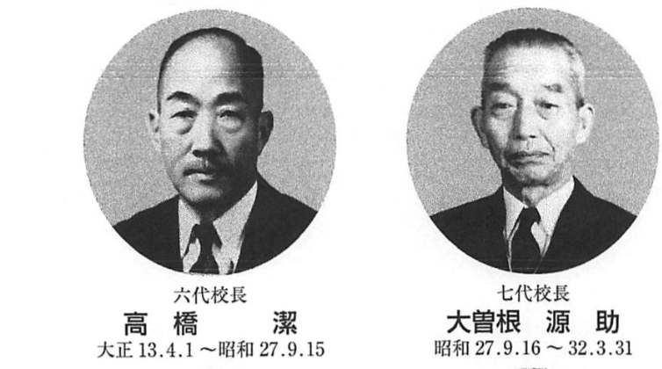
1939年（昭和１４年）10歳 大阪市立聾学校予科に入学
窃盗行為・母と死別・小学部1年で退学
大阪市立聾学校
・1901年創立一周年記念祝賀会を催す。聾唖生の手真似の挨拶あり
・大阪市立聾唖学校式指文字
・口話法が全国に広まるころ、大阪市立聾唖学校では手話法を廃止せず続けていた
参照：創立百十周年記念誌
論文：大阪市立聾唖学校教師たちの手話についての考え方
大阪市立聾唖学校 生野校舎

Slide 5
1939年（昭和１４年）10歳 大阪市立聾学校予科に入学
窃盗行為・母と死別・小学部1年で退学
ふくろうまなびあい文庫 黒崎時安 人生を語る DVD
「学校の様子」
約7分20秒から8分30秒まで

Slide 6
1939年（昭和１４年）10歳 大阪市立聾学校予科に入学
窃盗行為・母と死別・小学部1年で退学
当時の社会的背景
大阪で第12回全日本聾唖体育競技大会
ドイツで第三回国際聾唖者オリンピック
厚生省 「結婚十訓」発表 【３番目：悪い遺伝のない人を選べ】
参照：創立百十周年記念誌
厚生省「結婚十訓」

Slide 7
1939年（昭和１４年）10歳 大阪市立聾学校予科に入学
窃盗行為・母と死別・小学部1年で退学
ふくろうまなびあい文庫 黒崎時安 人生を語る DVD
「母と死別」
約11分14秒から12分50秒まで

Slide 8
1948年（昭和23年）19〜２２歳 少年刑務所・刑務所収監繰り返し
１９５４年（昭和29年）25歳 大阪で「くつ磨き」・「くず屋」の仕事
1959年（昭和3４年）30歳 尼崎で日雇い
1963年(昭和３８年）34歳 障害者手帳の交付・障害者福祉年金を受給
「くつ磨き」
約14分17秒から15分30秒まで

Slide 9
1948年（昭和23年）19〜２２歳 少年刑務所・刑務所収監繰り返し
１９５４年（昭和29年）25歳 大阪で「くつ磨き」・「くず屋」の仕事
1959年（昭和3４年）30歳 尼崎で日雇い
1963年(昭和３８年）34歳 障害者手帳の交付・障害者福祉年金を受給
1949年（昭和24年）
身体障害者福祉法公布
1949年（昭和24年）
全国身体障害者団体連合会
1954年(昭和29年）
身体障害者福祉法の改正
(18歳以上の障害者に、身体障害者手帳
補装具の交付・更生援護など規定）
（身体障害者に対する更生医療給付
の創設、「ろうあ者更生施設」の創設）
1960年(昭和３５年)
障害者雇用促進法
1961年(昭和36年)
障害福祉年金支給開始

Slide 10
どう感じたかまとめる
ろう高齢者の生き方
当時の社会的背景
黒崎さんの手話言語

Slide 11
作成：矢野 羽衣子，2018年
編集：ろう者学教育コンテンツ開発取組担当

